Slide 1

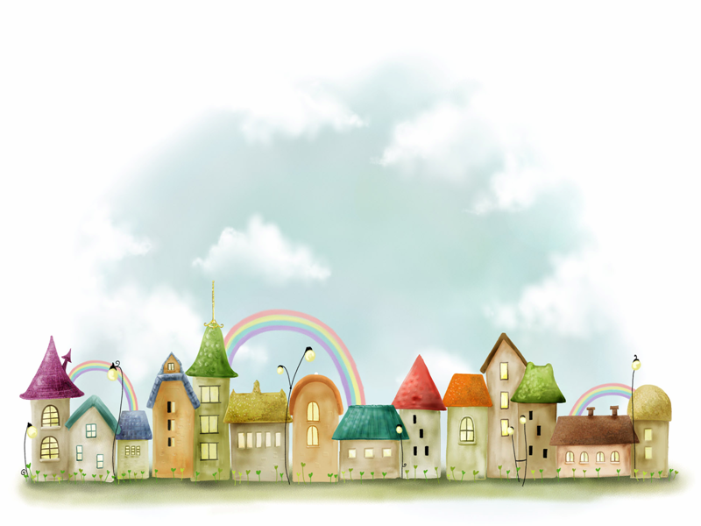



Trường mầm non Hoa Mộc Lan
Đề tài: Con gà trống.
Lứa tuổi: 24 – 36 tháng

Slide 2
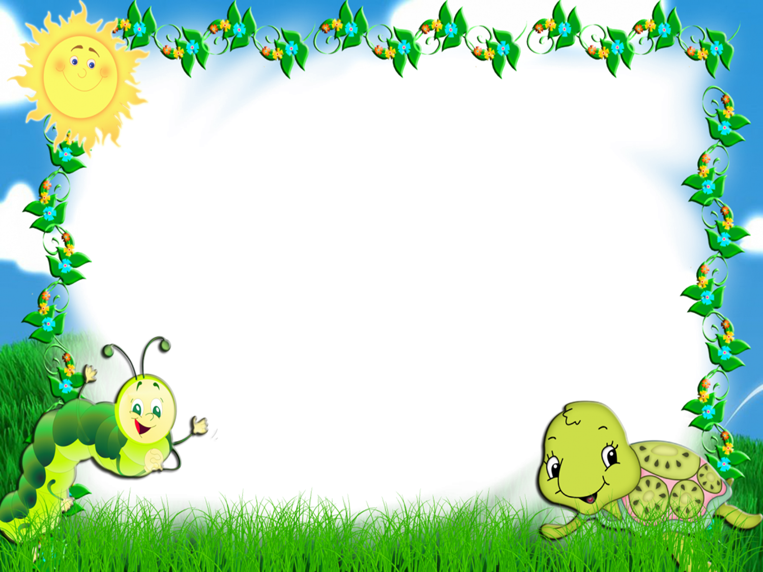
Mục đích- Yêu cầu:
Kiến thức:
- Trẻ biết tên gọi: con gà trống
- Biết được một số đặc điểm của con gà: mào đỏ, đuôi dài và cong, tiếng gáy
của gà trống
-Trẻ biết gà là vật nuôi trong gia đình.
2. Kỹ năng:
Trẻ gọi tên được một số bộ phận của con gà trống: đầu gà, mình gà, mào gà, chân gà,
Trẻ bắt chước các vận động của con gà trống: gà gáy, gà mổ thóc, gà bới đất
Trẻ kể tên được một số con vật nuôi trong gia đình
3. Thái độ:
Giáo dục trẻ biết yêu quý, chăm sóc, bảo vệ các con vật nuôi.
Trẻ hứng thú trong tiết học.

Slide 3
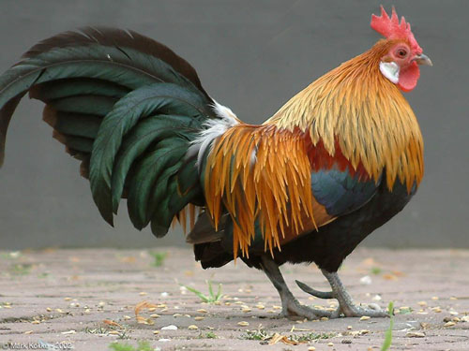
Con gà trống

Slide 4
Đầu gà
Đuôi gà
Mình gà

Slide 5
Đầu gà
Mắt gà
Mào gà
Mỏ gà

Slide 6
Cánh gà
Mình gà
Chân gà

Slide 7
Đuôi gà
Đuôi gà

Slide 9
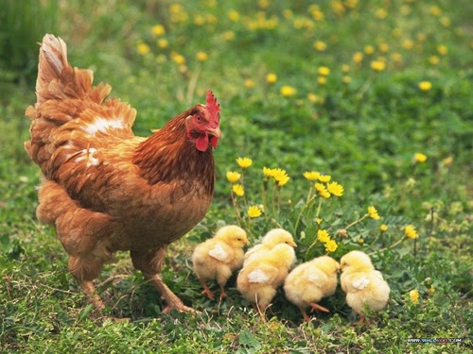
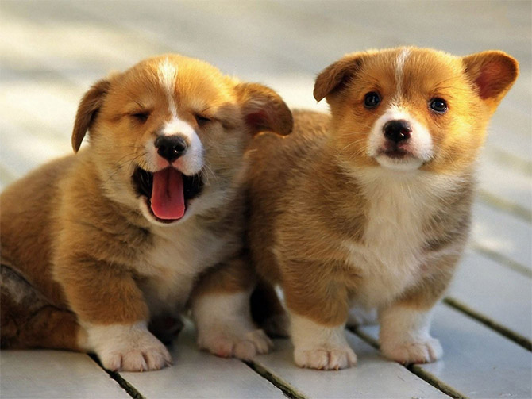
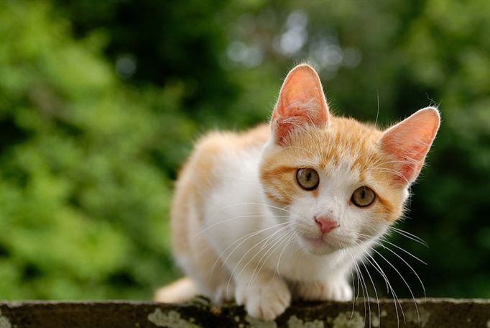
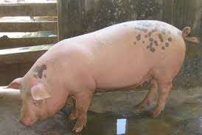

Slide 10

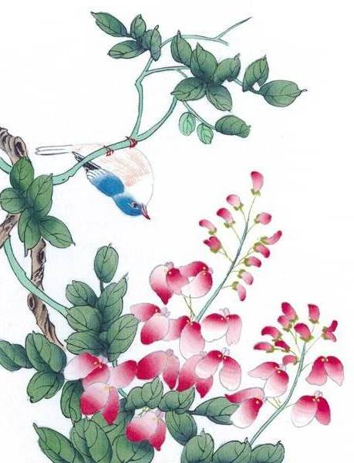

Trò chơi :
Con vật nào biến mất?

Slide 11
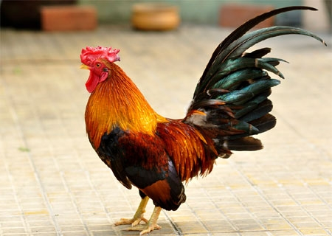
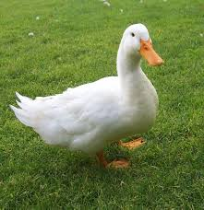

Slide 12
